Slide 1
Módulo 33

Slide 2
BackEnd Java
Rodrigo Pires

Slide 3
JPA Avançado
1

Slide 4
JPA Avançado
OneToMany
ManyToOne
OneToOne
ManyToMany

Slide 5
JPQL - Java Persistence Query Language
3

Slide 6
O que é?
É uma linguagem muita parecida com o SQL tradicional só que orientado a objeto.

Slide 7
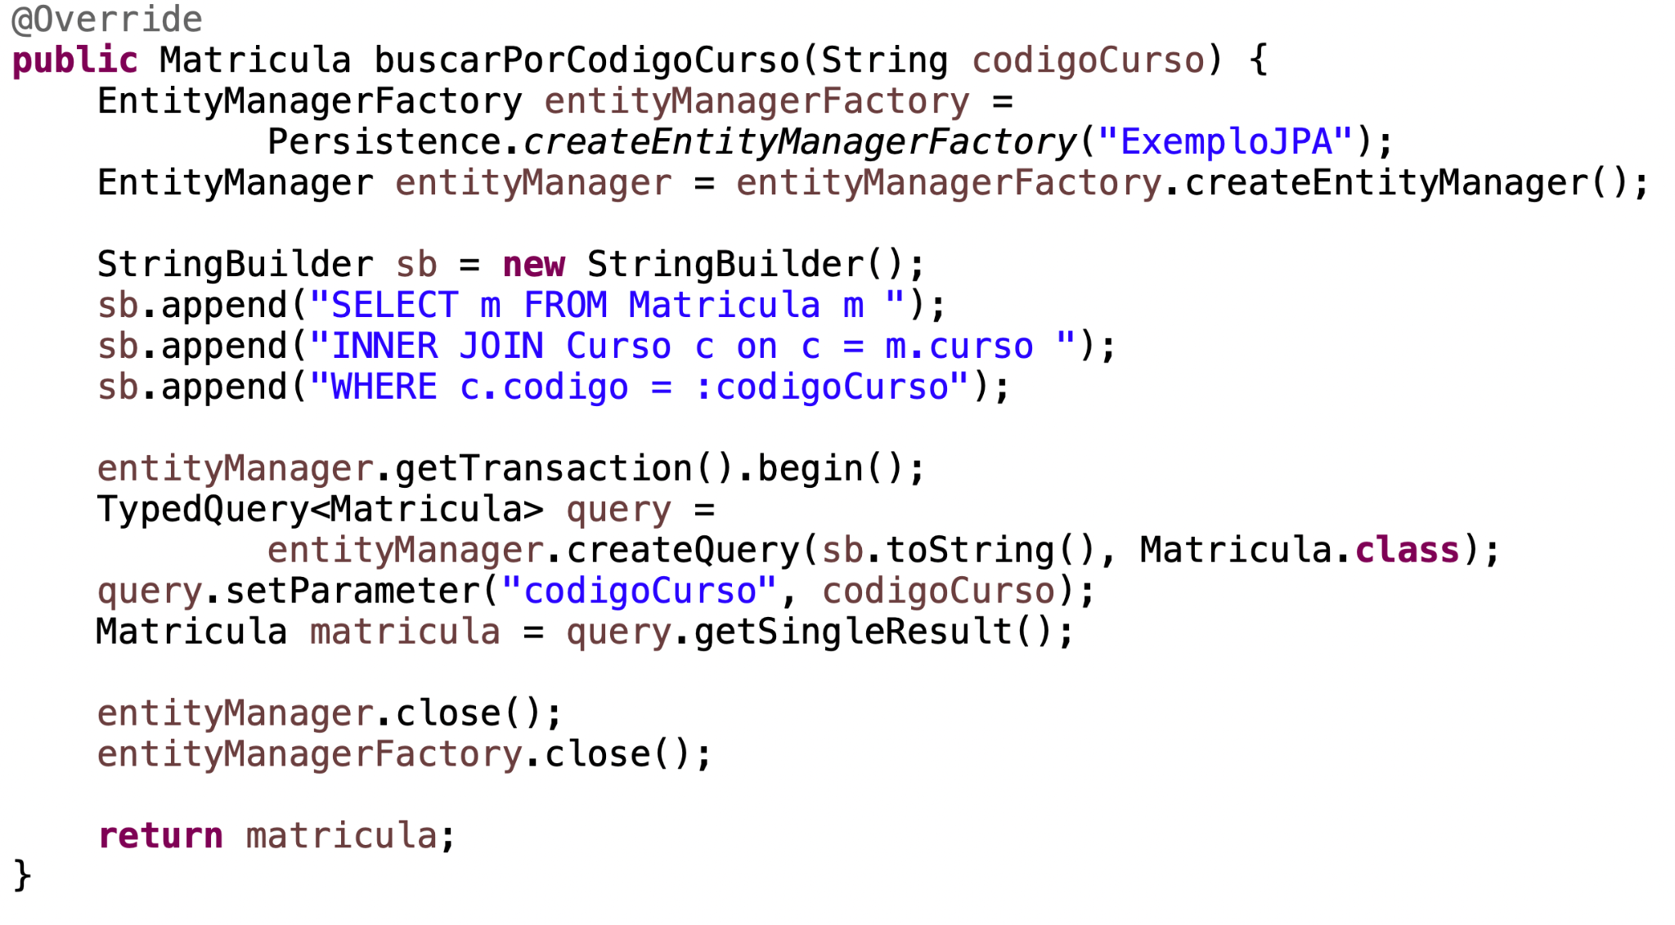
Exemplo

Slide 8
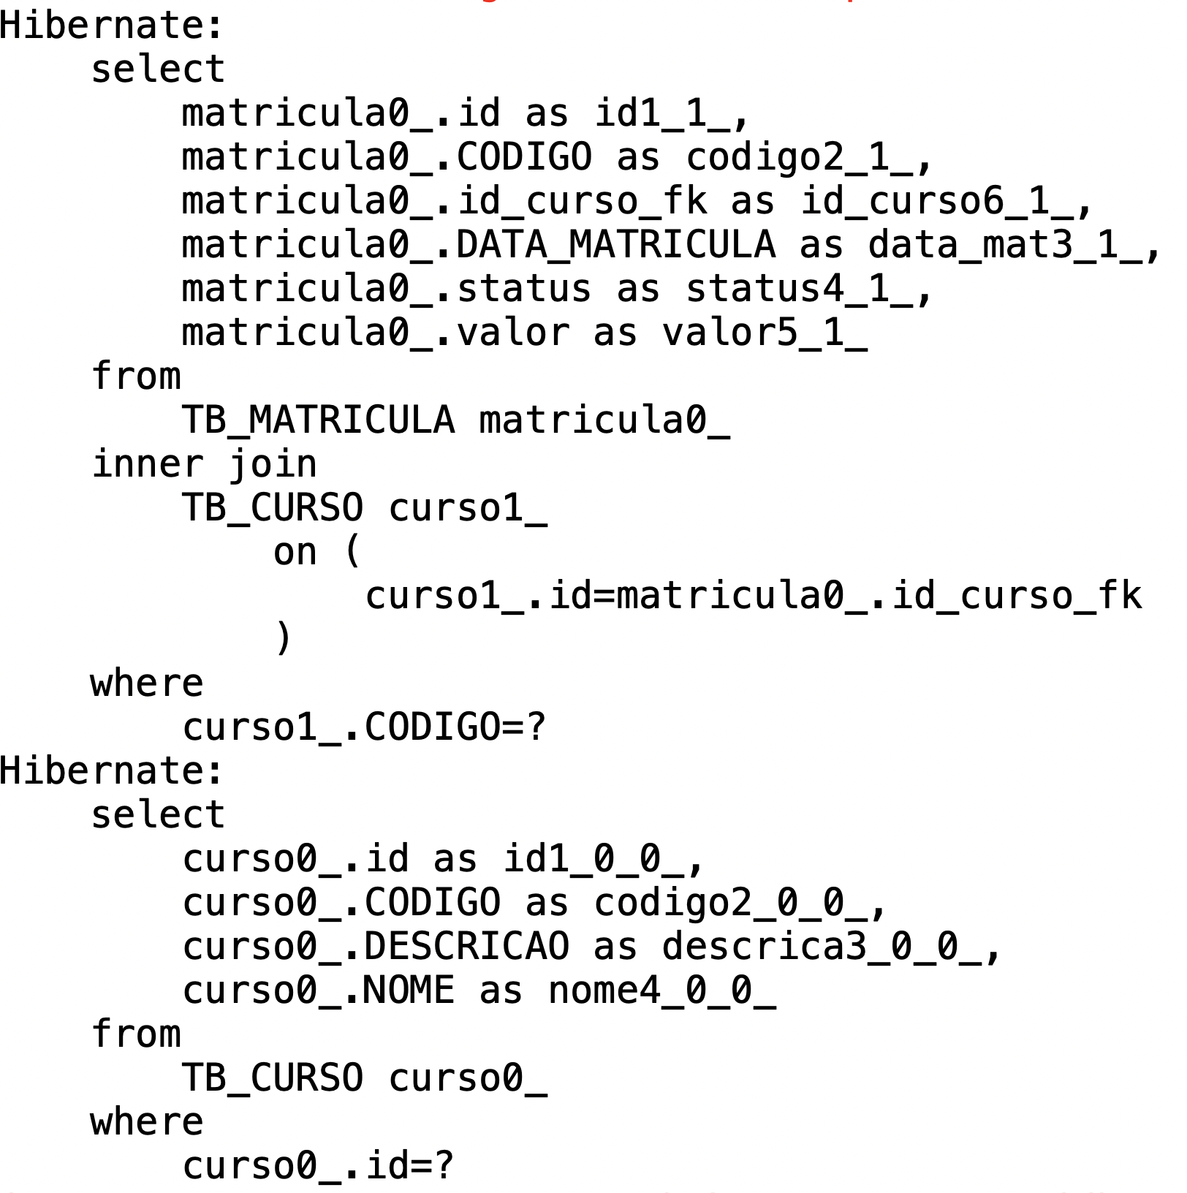
Query gerada

Slide 9
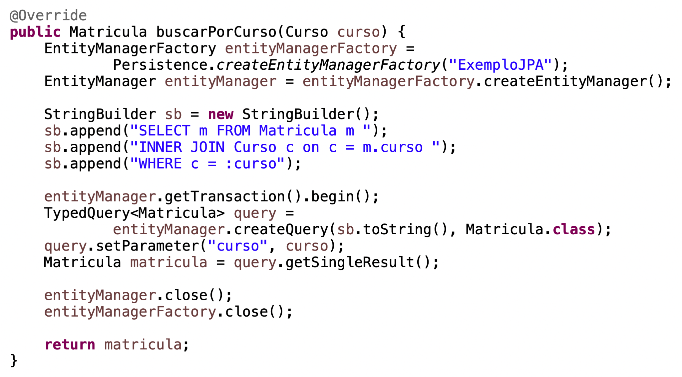
Exemplo

Slide 10
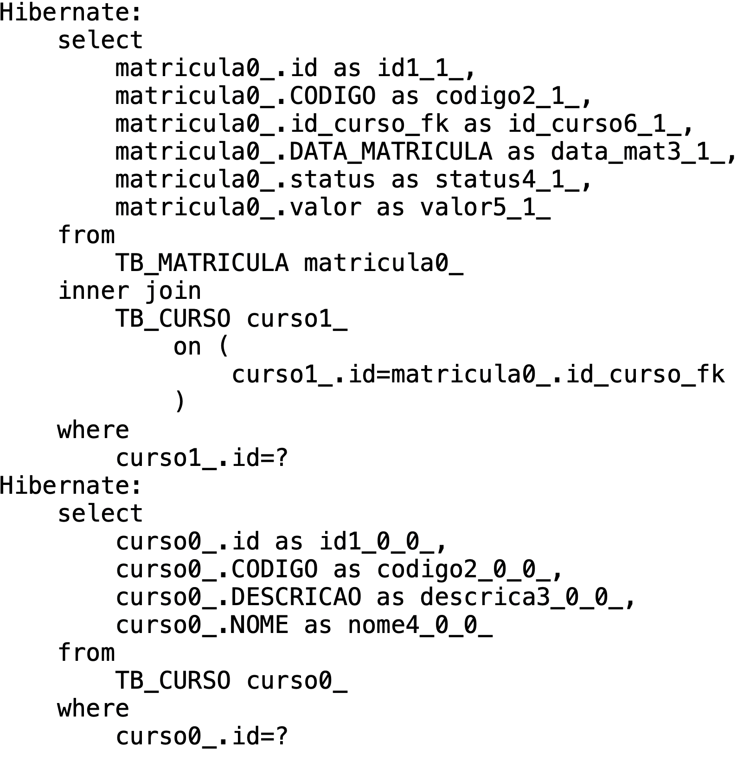
Query gerada

Slide 11
Criteria
4

Slide 12
O que é?
A JPA Criteria API é uma biblioteca que nos auxilia como uma forma alternativa de definir queries JPA. Ela é muito útil para queries dinâmicas já que a sua estrutura exata é conhecida apenas em tempo de execução. Uma as maiores vantagem de usar a API consiste na detecção de erros previamente, ou seja, antes da execução. E sua grande desvantagem é a dificuldade de implementação. Logo, teremos que escrever mais código para executar a mesma operação se comparada a JPQL.

Slide 13
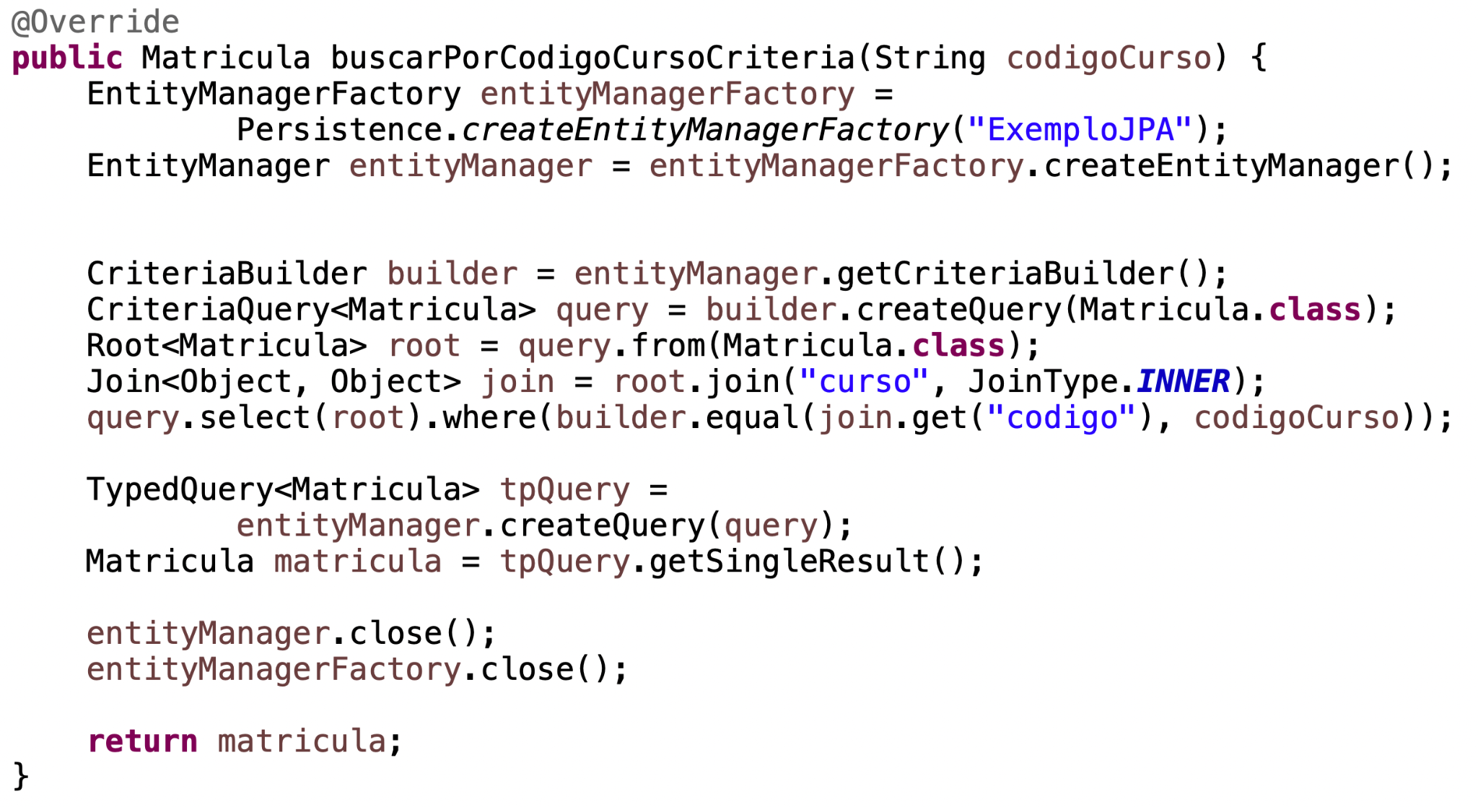
Exemplo

Slide 14
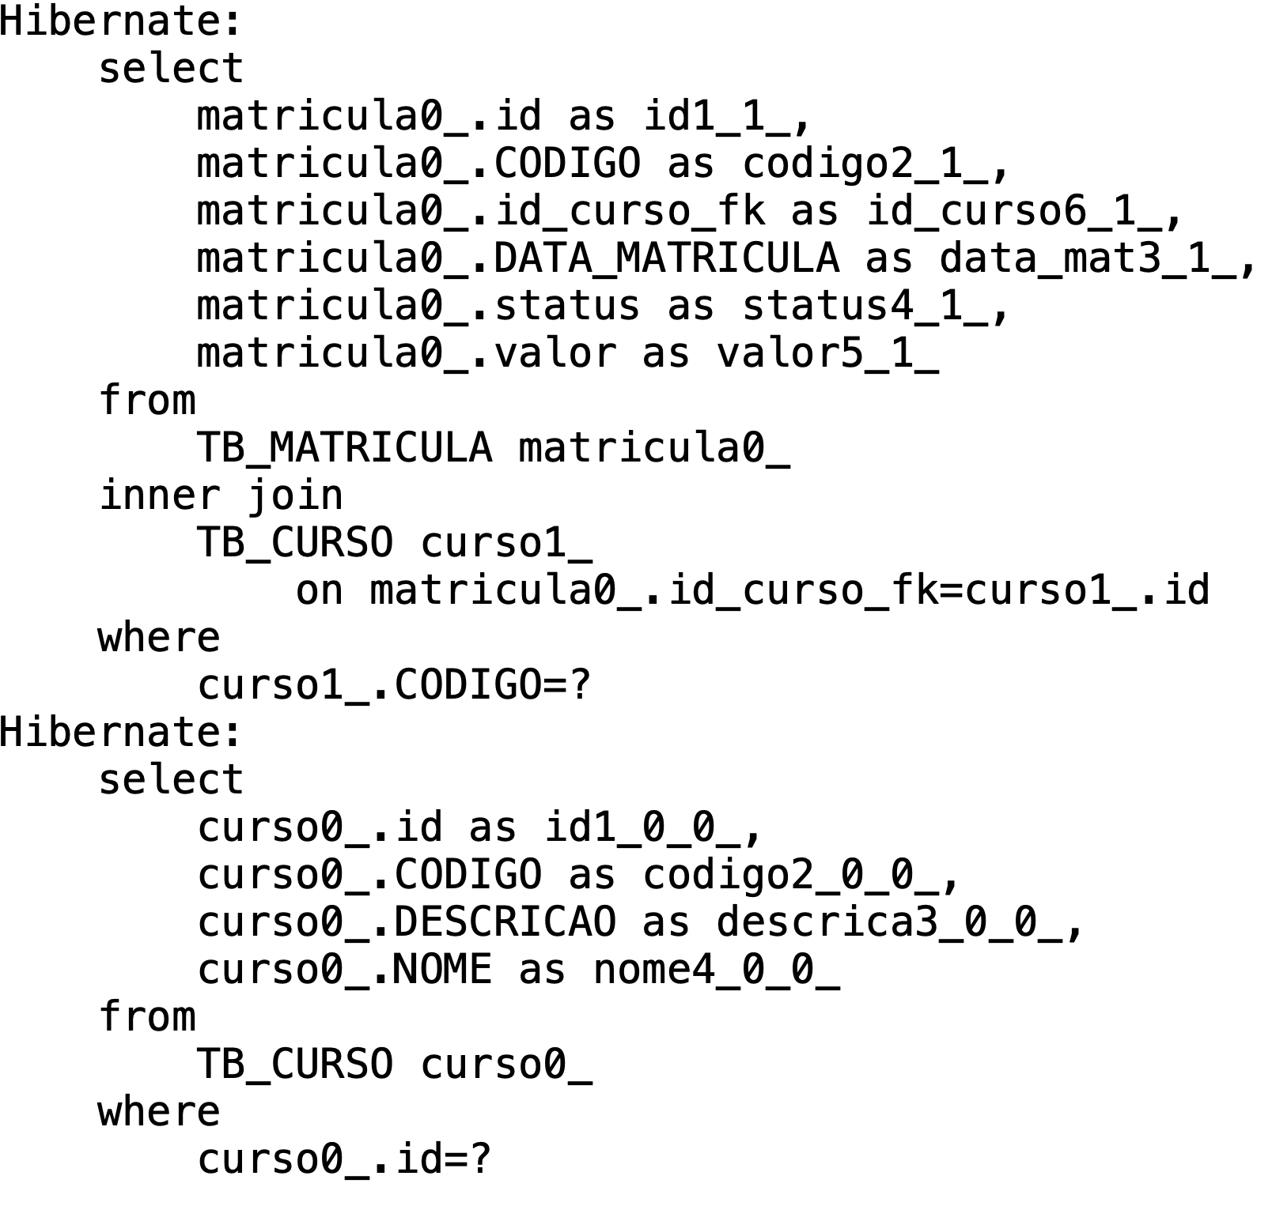
Query gerada

Slide 15
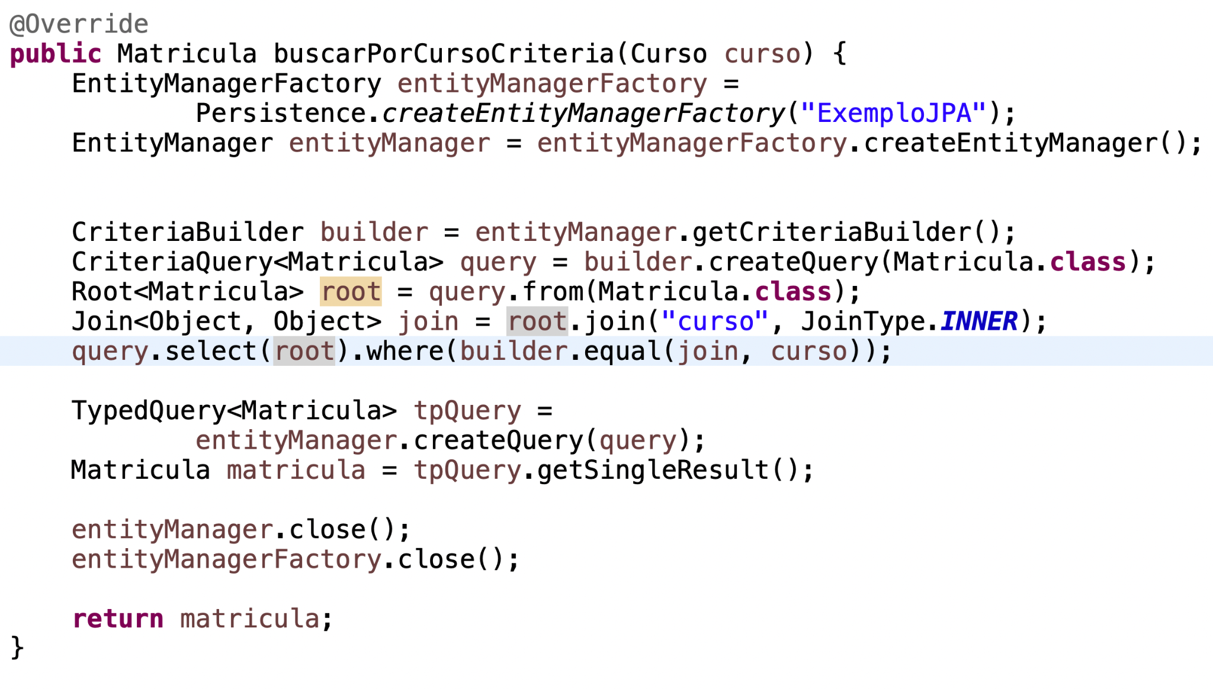
Exemplo

Slide 16
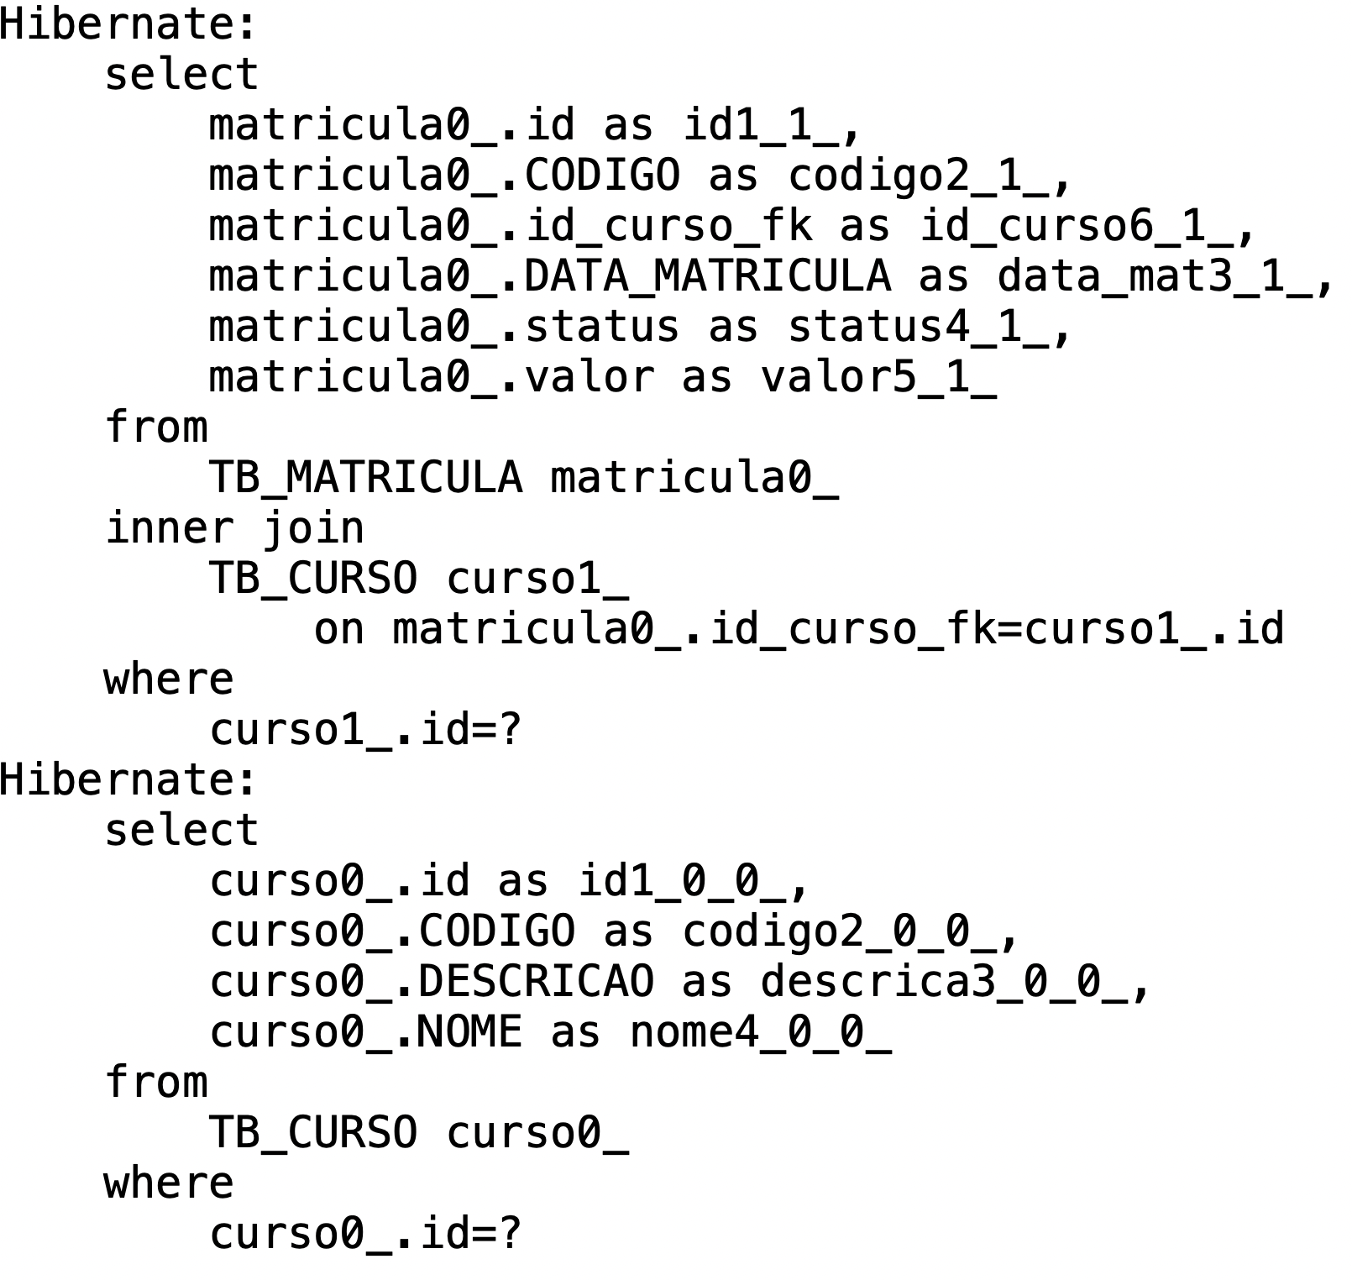
Query gerada

Slide 17
Referências
Exemplos disponíveis no meu github:
https://github.com/digaomilleniun/backend-java-ebac
Bibliotecas hibernate:
https://sourceforge.net/projects/hibernate/

